Slide 1
复习

Slide 2
一、文法、形式定义及相关概念
文法：所谓文法就是描述语言的语法结构的形式规则。
任何一个文法都可以表示为一个四元组G=(V_{T},V_{N},S, ϕ)
V_{T}是一个非空的有限集合，它的每个元素称为终结符号。
V_{N}是一个非空的有限集合，它的每个元素称为非终结符号。
V_{T}∩V_{N} =φ
S是一个特殊的非终结符号，称为文法的开始符号。
ϕ是一个非空的有限集合，它的每个元素称为产生式。
产生式的形式为：α→β
“→” 表示 “定义为”（或“由……组成”）
α、β∈(V_{T}∪V_{N})* ，α≠ε
左部相同的产生式α→β₁、α→β₂、……、α→β_{n}可以缩写
α→β₁|β₂|……|β_{n}
“|” 表示 “或”， 每个β_{i}(i=1,2,…,n)称为α的一个候选式

Slide 3
文法分类（两本书上的定义是统一的！要记！）
根据对产生式施加的限制不同，定义了四类文法和 相应的四种形式语言类。
文法类型 产生式形式的限制 文法产生的语言类
α→β
0型文法 其中 α,β∈(V_{T}∪V_{N})* 0型语言
|α|≠0
1型文法，即 α→β 1型语言，即
上下文有关文法 其中 α,β∈(V_{T}∪V_{N})* 上下文有关语言
|α|≤|β|
（限制：箭头右边的串长度大于箭头左边的串，不含A->ε）
（限制：左边是单个的非终结符）
2型文法，即 A→β 2型语言，即
上下文无关文法 其中 A∈V_{N}，β∈(V_{T}∪V_{N})* 上下文无关语言
(右指的是非终结符的字符在终结符字串的右边，同理，非终结符的字符在终结符子串的左边)
3型文法，即 A→a或A→aB（右线性），或 3型语言，即
正规文法 A→a或A→Ba（左线性） 正规语言
（线性文法） 其中 A,B∈V_{N}， a∈V_{T}∪{ε}

Slide 4
小结
文法所产生的语言
从文法的开始符号出发，反复连续使用产生式对非终结符号进行替换和展开，就可以得到该文法定义的语言。
3型文法（正则文法）
对应的语言：正则语言
对应的自动机：有限自动机(Finite Automaton)。
四类文法的关系：
不含 A→ε 的 2 型、3 型 属于 1 型，
1 型、2 型、3 型均属于 0 型。

Slide 5
文法书写约定
终结符号
次序靠前的小写字母，如：a、b、c
运算符号，如：+、-、*、/
各种标点符号，如：括号、逗号、冒号、等于号
数字1、2、…、9
黑体字符串，如：id、begin、if、then
非终结符号
次序靠前的大写字母，如：A、B、C
大写字母S常用作文法的开始符号
小写的斜体符号串，如：expr、term、factor、stmt

Slide 6
文法书写约定（续）
文法符号
次序靠后的大写字母，如：X、Y、Z
终结符号串
次序靠后的小写字母，如：u、v、…、z
文法符号串
小写的希腊字母，如：α、β、γ、δ
可以直接用产生式的集合代替四元组来描述文法，第一个产生式的左部符号是文法的开始符号。

Slide 7
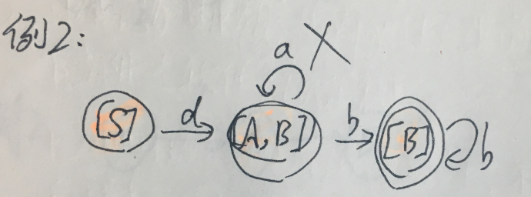
规范书写！！（start & 结束状态）

Slide 8
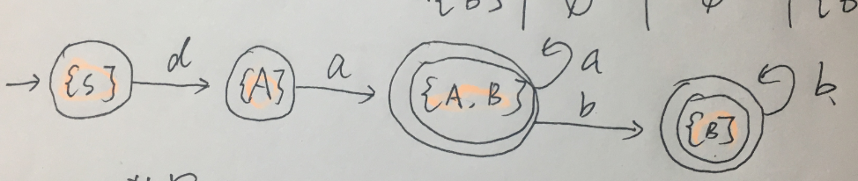
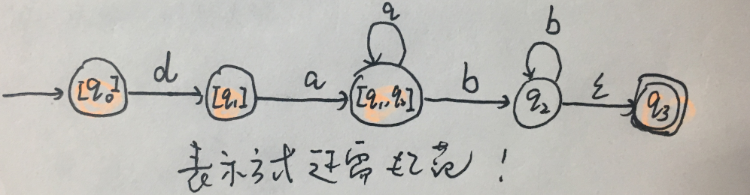

Slide 9
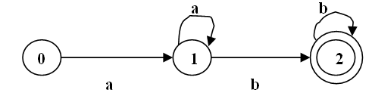
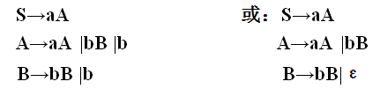
小测第三题：
根据上述DFA，构造与之等价的右线性文法。要求给出产生式集合。

Slide 10
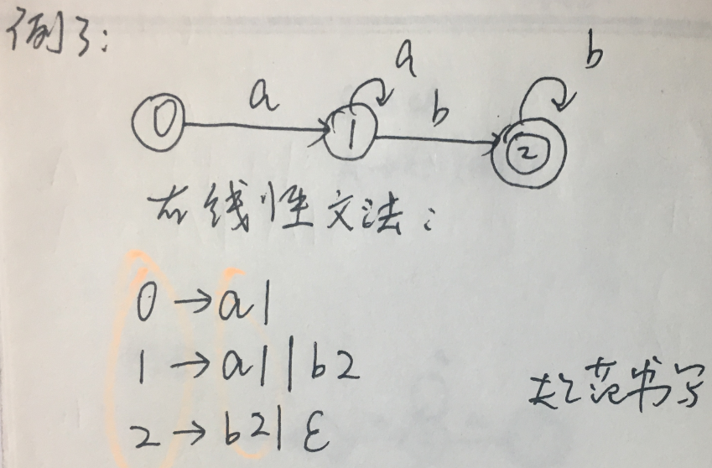

Slide 11
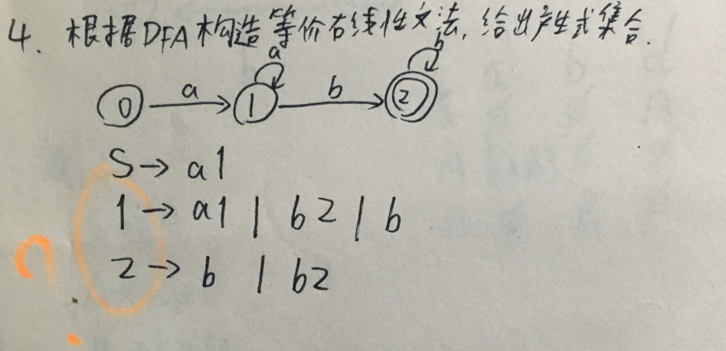

Slide 12
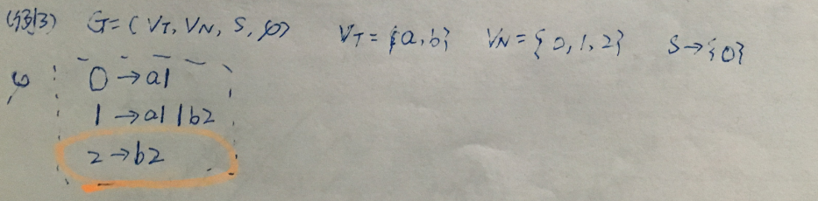
无法终结！！！

Slide 13
二、有限自动机
1. 确定的有限自动机（DFA）
2. 非确定的有限自动机（NFA）
3. 具有ε-转移的非确定的有限自动机

Slide 14
1. 确定的有限自动机（DFA）
状态转换图
一张有限的方向图
图中结点代表状态，用圆圈表示
只含有限个状态，有一个初始状态，可以有若干个终结状态，终态用双圆圈表示。
状态之间用有向边连接
边上的标记表示在射出结点状态下可能出现的输入符号
L(M)={10,110,111,01,000,001}
状态转换图所能识别的符号串的全体称为该状态转换图所识别的语言。

Slide 15
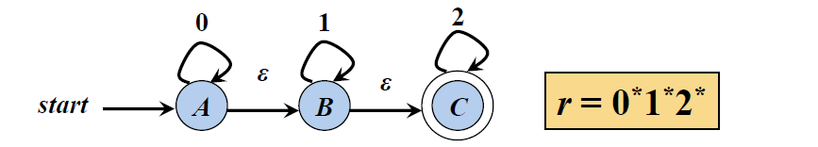
2.非确定的有限自动机（NFA）
a
b
开始
a
b
所识别的语言是 L(M)={a⁺b⁺}
A
B
C
3.具有ε-转移的非确定的有限自动机
定义：当输入空串 ε (无输入) 时，也能引起状态的转移

Slide 16
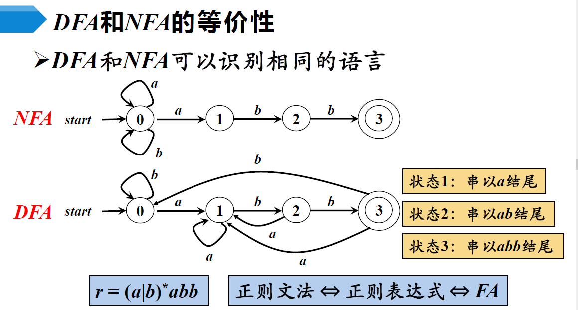

Slide 17
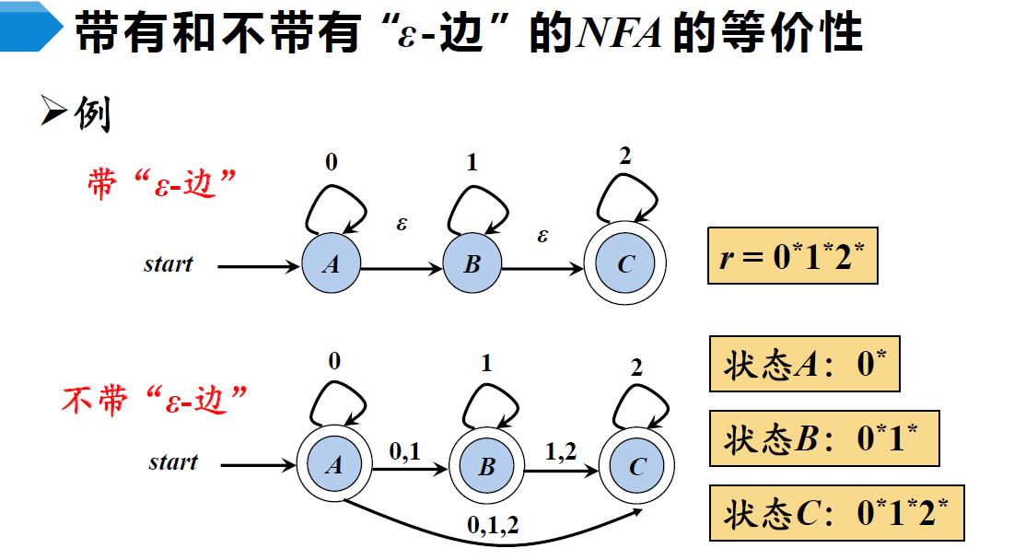

Slide 18
DFA与NFA的转换

Slide 19
示例：构造与下面的NFA M等价的DFA D。
ε
a
2
3
ε
ε
开始
ε
ε
a
b
b
0
1
6
7
8
9
10
ε
ε
4
b
5
ε
字母表∑={a,b}
初态为A，A=ε_closure(0)={0,1,2,4,7}
DTT[A,a]=ε_closure( move(A,a) )
=ε_closure(move(0,a)∪move(1,a)∪move(2,a)∪move(4,a)∪move(7,a))
=ε_closure({3,8})=ε_closure(3)∪ε_closure(8)={1,2,3,4,6,7,8}=B
DTT[A,b]=ε-closure(move(A,b))=ε-closure(5)={1,2,4,5,6,7}=C
DTT[B,a]=ε-closure(move(B,a))=ε-closure({3,8})=B
DTT[B,b]=ε-closure(move(B,b))=ε-closure({5,9})={1,2,4,5,6,7,9}=D

Slide 20
示例（续）
DTT[C,a] = ε-closure(move(C,a)) = ε-closure({3,8}) = B
DTT[C,b] = ε-closure(move(C,b)) = ε-closure(5) = C
DTT[D,a] = ε-closure(move(D,a)) = ε-closure({3,8}) = B
DTT[D,b] = ε-closure(move(D,b)) = ε-closure({5,10}) = {1,2,4,5,6,7,10} = E
DTT[E,a] = ε-closure(move(E,a)) = ε-closure({3,8}) = B
DTT[E,b] = ε-closure(move(E,b)) = ε-closure(5) = C
DFA D有5个状态，即A、B、C、D、E，
其中A为初态
E为终态，因为E的状态集合中包括原NFA M的终态10。
DFA D的状态转换图
b
C
b
a
b
开始
A
a
B
b
D
b
E
a
a
a

Slide 21
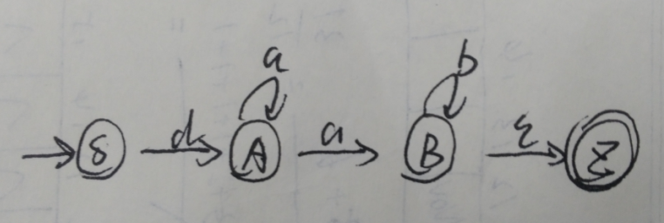
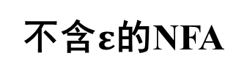
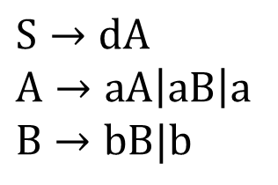
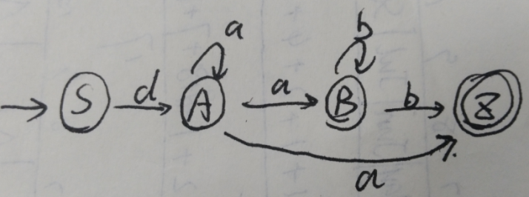
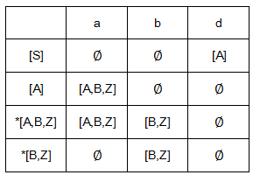
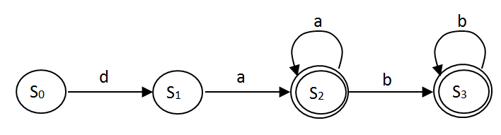
小测第二题：构造下列文法对应的DFA：
S→dA
A→aA|aB
B→bB| ε
对任何一个NFA M，都存在一个与之等价的DFA D，即L(M)=L(D)。
子集构造法：
等价的DFA如下：

Slide 22
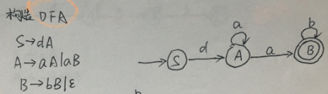
DFA需要状态确定！！！（两个a）

Slide 23
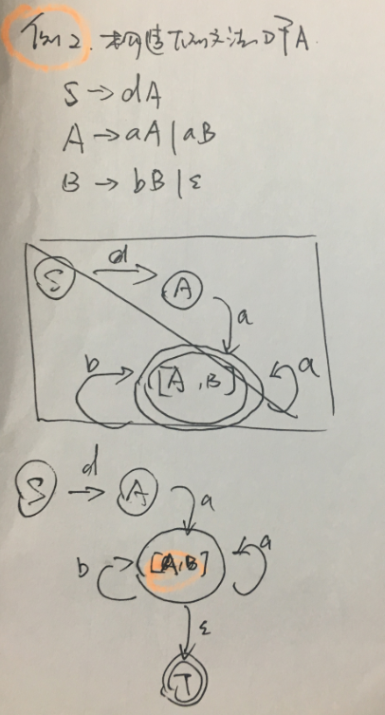
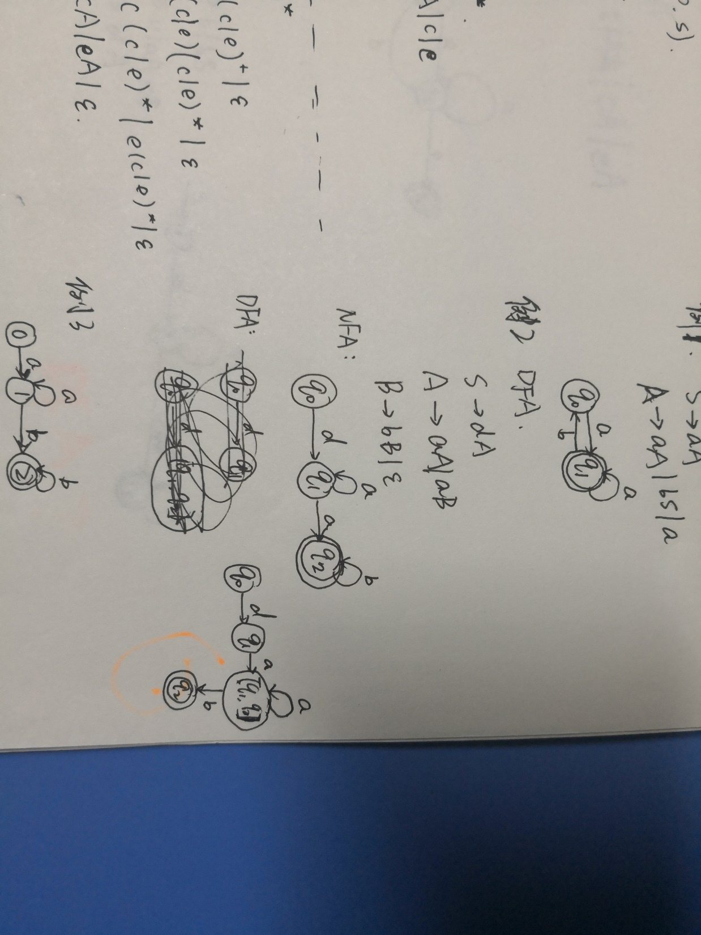
允许到底几个b？

Slide 24
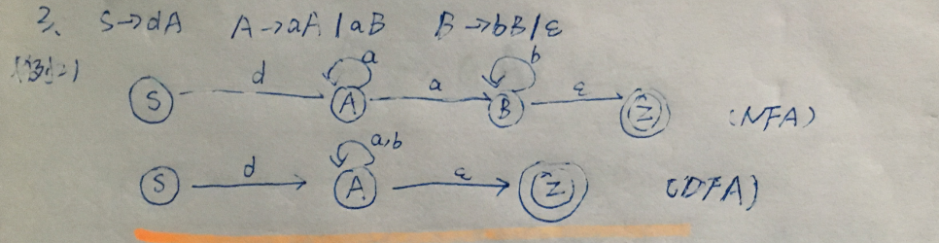
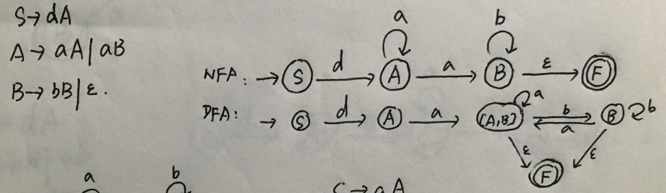
DFA里绝不会出现ε！！！(ε导致状态的不确定)
NFA和DFA的结果不一致！！！S = db

Slide 25
三、有穷自动机和正则表达式
DFA与正则表达式
将正则表达式转化为自动机

Slide 26
定理：对任何一个正规表达式r，都存在一个FA M， 使L(r)=L(M)，反之亦然。
证1：设r是∑上的一个正规表达式，则存在一个具有ε-转移的NFA M接受L(r)。
首先，为正规表达式r构造如下图所示的拓广转换图。
i
r
f
然后，按照下面的转换规则，对正规表达式r进行分裂、加入新的结点，直到每条边的标记都为基本符号为止。
x
r₁r₂
y
r₁
r₂
若r=r₁r₂, 则将：
代之以：
x
z
y
r₁
x
r₁|r₂
y
x
y
若r=r₁|r₂, 则将：
代之以：
r₂
r₁
r₁*
x
ε
z
ε
y
若r=r₁*, 则将：
x
y
代之以：

Slide 27
示例：为正规表达式(a|b)*abb，构造等价的NFA。
构造过程：
(a|b)*abb
(a)
0
f
(a|b)*
a
b
b
(b)
0
1
2
3
f
a|b
ε
ε
a
b
b
(c)
0
4
1
2
3
f
a
ε
ε
a
b
b
(d)
0
4
1
2
3
f
b

Slide 28
证2：设有FA M，则存在一个正规表达式r，它表示的语言即该FA M所识别的语言。
首先，在FA M的转换图中增加两个结点i和f，并且增加ε边，将i连接到M的所有初态结点，并将M的所有终态结点连接到f。形成一个新的与M等价的NFA N。
然后，反复利用下面的替换规则，逐步消去N中的中间结点，直到只剩下结点i和f为止。
r₁
r₂
r₁r₂
x
z
y
代之以：
x
y
r₁
r₁|r₂
x
y
代之以：
x
y
r₂
r₁
ε
ε
r₁*
x
z
y
代之以：
x
y

Slide 29
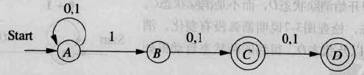
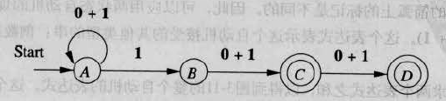
DFA与正则表达式
基本思路：考虑用正则表达式作为标记的自动机。这种自动机的语言是，把所有从初始状态到某个接受状态的路径沿途的正则表达式连接起来形成的语言的并。

Slide 30
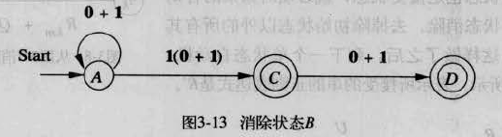
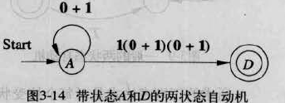
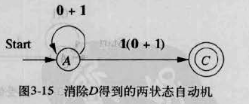

Slide 31
示例：构造与如下的NFA M等价的正规表达式r。
a
3
a
a
a
ε
ε
ε
ε
0
1
2
5
6
7
b
b
b
b
4
aa
ε
ε
ε
ε
0
1
2
5
6
7
bb
a|b
a|b
(a|b)*
aa|bb
(a|b)*
0
2
5
7
(a|b)* (aa|bb) (a|b)*
0
7

Slide 32
四、关于思考题
词法分析为什么采用的是右线性文法，而不是采用左线性文法
为什么要使用右线性文法？
我的理解：词法分析本质利用的是自动机，而左右线性文法都只是在得到自动机过程中的一个手段，而不是最终目的。
左右线性文法并没有本质的区别，只是不同的表现形式，使用右线性文法一方面是考虑到理解上的方便，另一方面是前叙定理公式（DFA、NFA）铺垫的必然结果（自动机的推导与右线性文法的使用方法更加贴合）

Slide 33

右线性：从左到右接收字符串
左线性：从右到左接收字符串
F → A1
A → 0
A → S0
S → A1
F → B0
B → 1
B → S1
S → B0
S → 0A | 1B
A → 1S | 1
B → 0S | 0
在真正进行词法分析的时候，是在特定状态下读入字符进行状态转移。就此例而言，有两种使用左线性文法的方式：
如果是先由左线性文法转成图示自动机，在进行词法分析，那在进行真正编程实现时实际上还是走的右线性的思路，即状态下从左往右读字符并进行转移。
如果完全按照左线性的思路的话，则实际上是由终态往前走，读取时应从每个标识符的最后一个字符开始，此时从后往前读，那么会带来两个方面的问题：
1）不同类型标识符的终结字符可能一样，对识别带来困难，需要回溯或者做转换（类似DFA与NFA的关系）
2）缓冲区需重新进行设计（以前是保证标识符头在里面，现在得保证尾巴在里面）

Slide 34
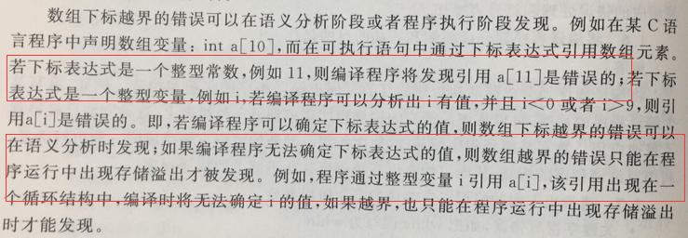
作业讲评
1.7 指出下面的错误可在编译的哪个阶段发现？
数组下标越界
本应为常数，但在数中出现了非数字字符

Slide 35
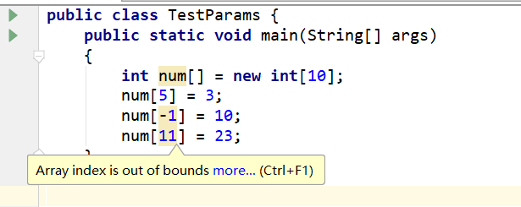
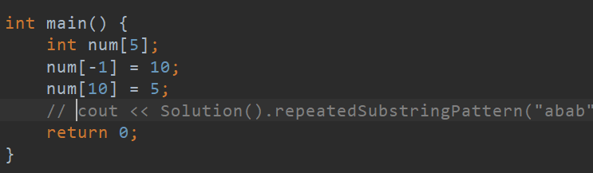

Slide 36
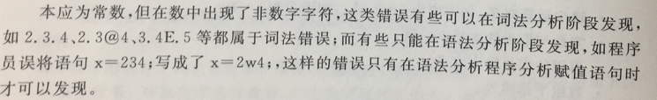

Slide 37
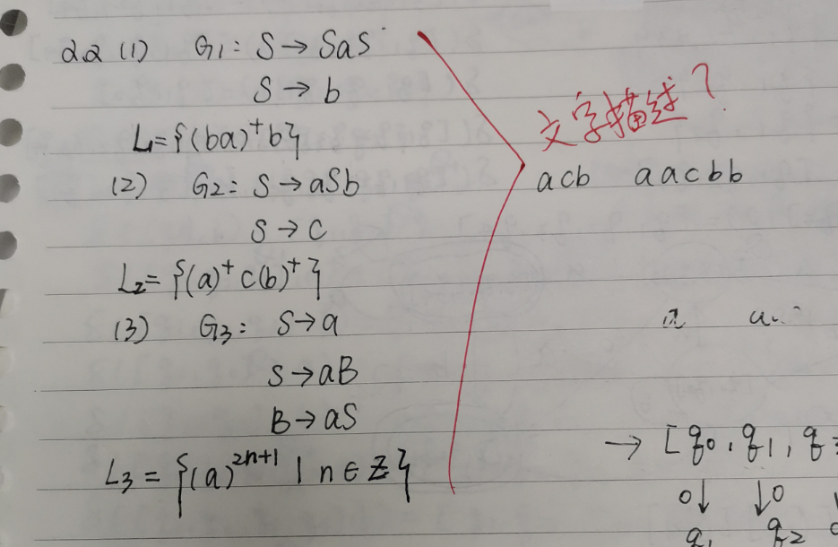
2.2 未按照题目要求“文字描述”

Slide 38
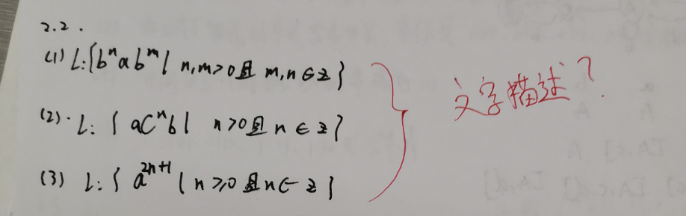
2.2 未按照题目要求“文字描述”

Slide 39
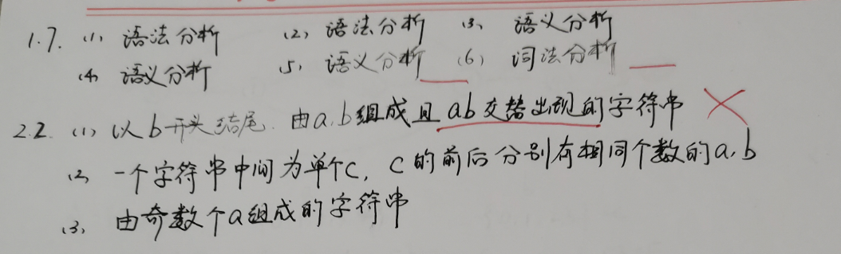
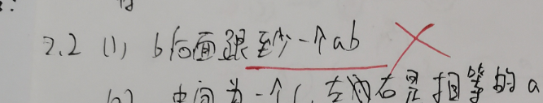
2.2（1）该字符串是可以不包含a的 G：S→SaS S→b

Slide 40
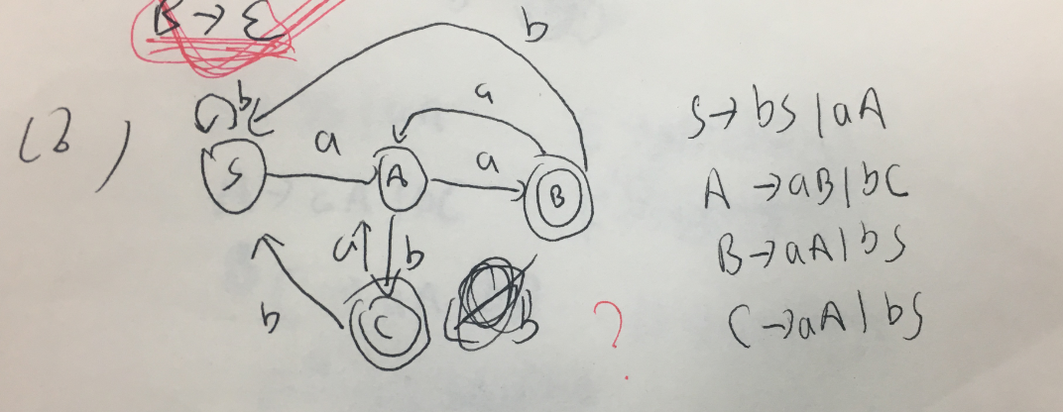
2.9 为正规式构造最简DFA及相应正规文法
(a | b)*a(a | b)
无法终结~

Slide 41
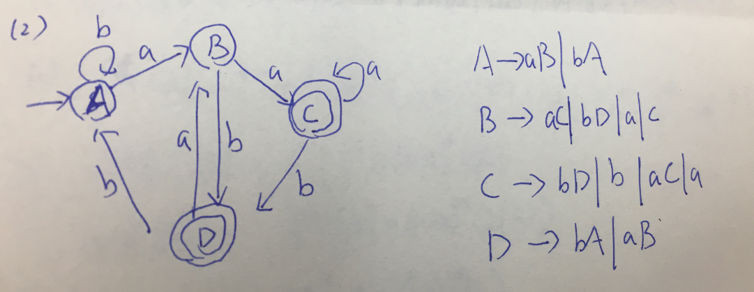
C&c ？

Slide 42
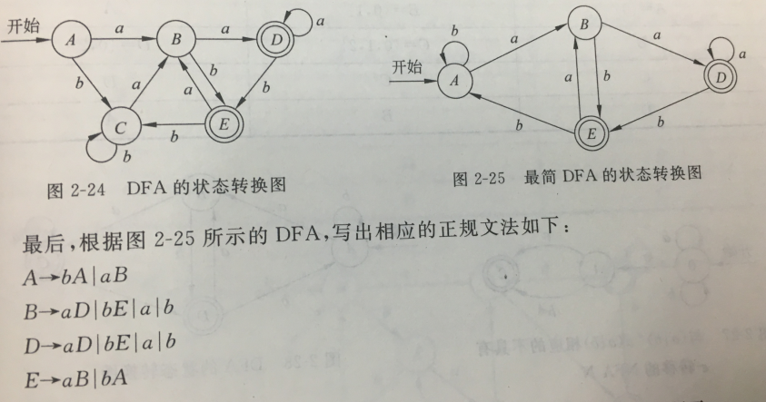

Slide 43
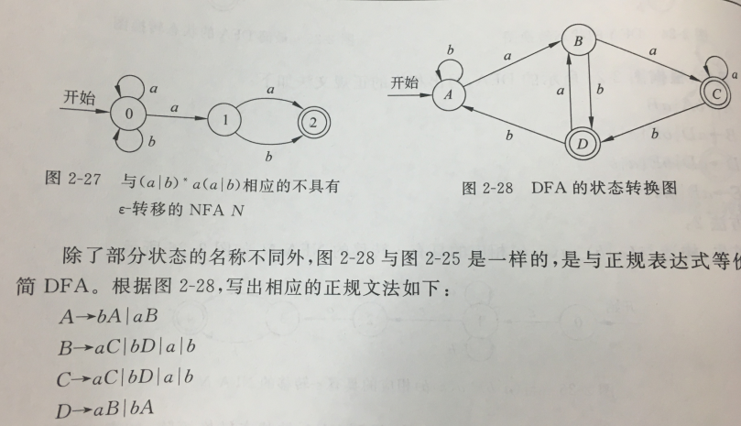

Slide 44
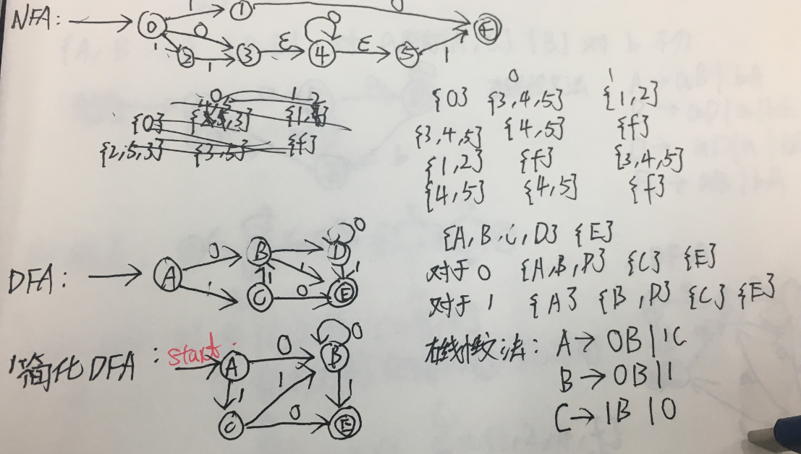
其他问题

Slide 45
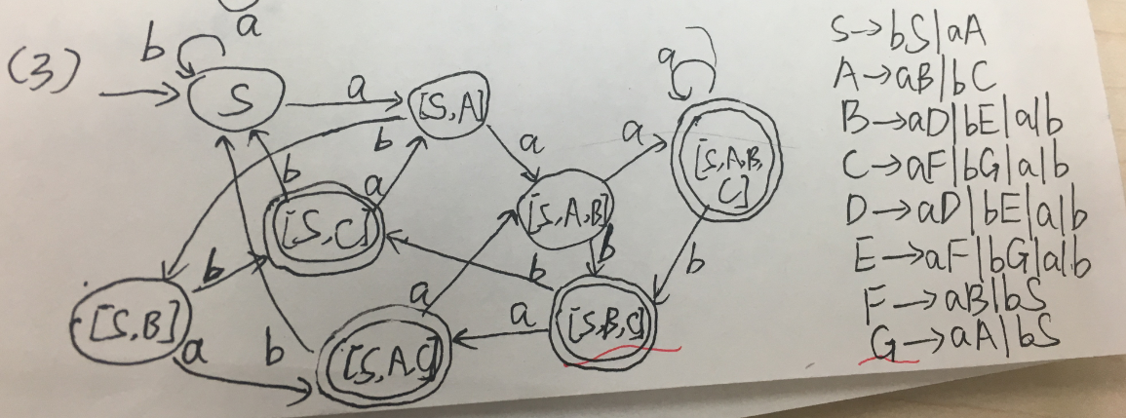

Slide 46
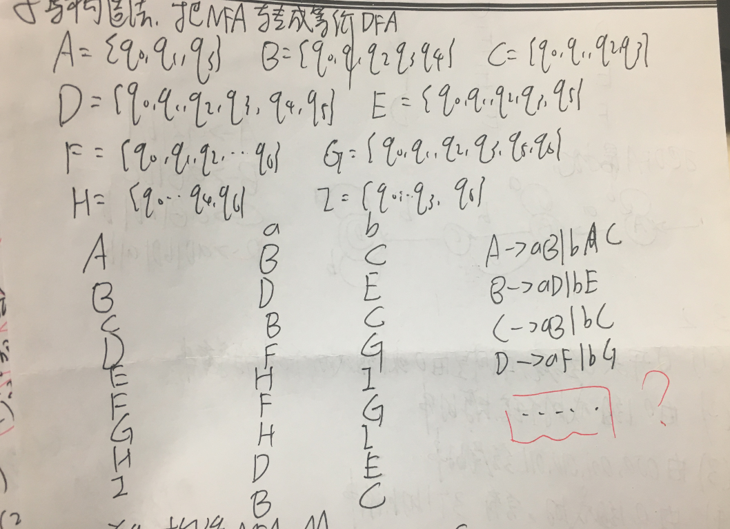

Slide 47
示例：对状态转换图所描述的DFA D最小化
b
第一步：把DFA D的状态集合划分为子集，使每个子集中的状态相互等价，不同子集中的状态可区分。
C
a
b
b
b
开始
a
b
A
B
a
D
E
a
a
把D的状态集合划分为两个子集：{A,B,C,D}和{E}
考察非终态子集{A,B,C,D}
- 对于a，状态A,B,C,D都转换到状态B，所以对输入符号a而言，该子集不能再划分。
- 对于b，状态A,B,C都转换到子集{A,B,C,D}中的状态，而状态D则转换到子集{E}中的状态。
- 应把子集{A,B,C,D}划分成两个新的子集{A,B,C}和{D}。

Slide 48
D的状态集合被划分为：{A,B,C}、{D}和{E}
考察子集{A,B,C}
- 对于a，状态A,B,C都转换到状态B，所以对输入符号a而言，该子集不能再划分。
- 对于b，状态A,C转换到C，状态B转换到D。状态C和D分属于不同的子集。
- 应把子集{A,B,C}划分成两个新的子集{A,C}和{B}。
D的状态集合被划分为：{A,C}、{B}、{D}和{E}
考察子集{A,C}
- 对于a，状态A,C都转换到状态B。
- 对于b，状态A,C都转换到状态C。
- 该子集不可再划分。
D的状态集合最终被划分为：{A,C}、{B}、{D}和{E}

Slide 49
构造最小DFA D′
第二步：为每个子集选择一个代表状态。
选择A为子集{A,C}的代表状态
D′的状态转换图
D′的状态转换矩阵
状态 输入符号
a b
A B A
B B D
D B E
E B A
b
a
b
开始
a
a
b
A
B
D
E
a
b

Slide 50
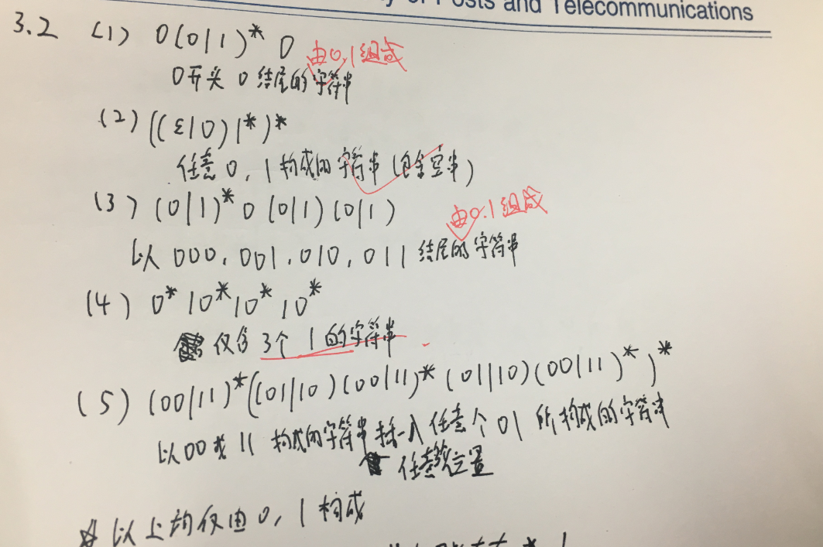

Slide 51
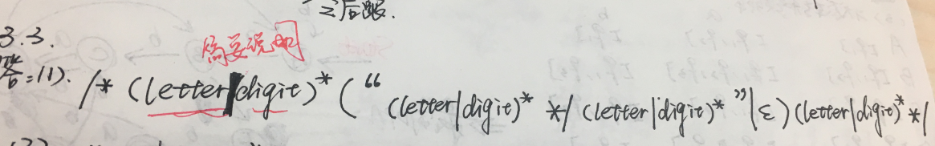
3.3 写出下列语言的正规表达式
处于/*和*/之间的串构成的注释，注释中没有*/,除非他们出现在双引号中

Slide 52
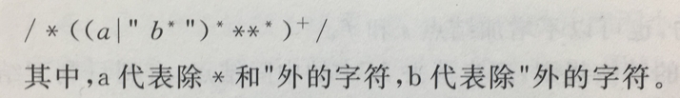
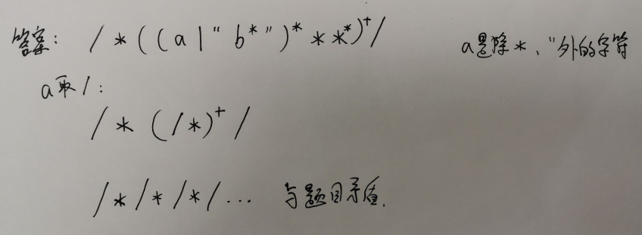

Slide 53
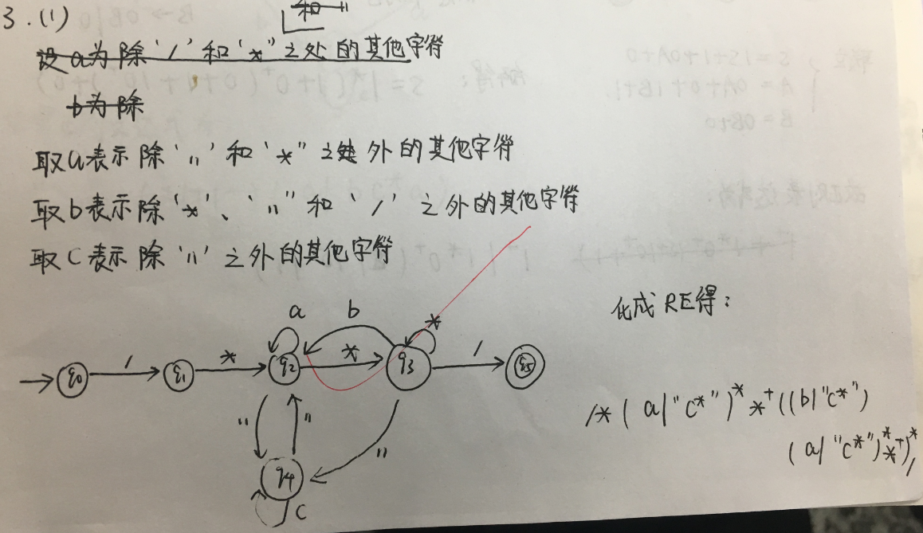

Slide 54
